Slide 1
实验注意事项 与学生分组
陈婷
基础物理实验室，厦门大学

Slide 2
实验项目
1．实验二 伸长法测定杨氏弹性模量（B205）
2．实验四 气垫弹簧振子的简谐振动（B206）
3．实验八 电热当量的测定（B204）
4．实验十二 电阻元件伏安特性的测定（A204）
5．实验十四 惠斯登电桥（A204）
6．实验十六 应用霍尔效应测量磁场（A206）
7．实验十八 示波器的使用（A202）
8．实验十九 RLC串联谐振特性的研究（A202）
9．实验二十三 迈克尔逊干涉仪（B212）
10．实验二十四 单缝衍射光强分布的测定（B213）
11．实验二十七 光电效应与普朗克常数的精确测定（B211）

Slide 3
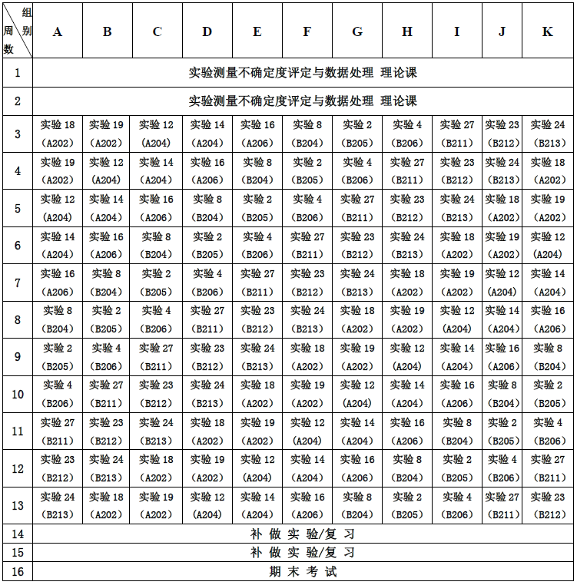

Slide 4
实验地点
B210
储存间
B211
实验27
光电效应
B212
实验23
迈克尔逊
B213
实验24
单缝衍射
厕所
北
楼梯
楼梯
东
走 廊
B201
准备室
B209
开放性
天井
B202
办公室
B208
开放性
走 廊
B203
准备室
上课地点：
翔安校区
主楼群4号楼
二楼的A区和B区
上课时间：
上午 9：00am
下午 2：30pm
走 廊
走 廊
楼梯
B206
实验4
气垫
B205
实验2
杨氏模量
B204
实验8
电热当量
B207
开放性
楼梯
厕所
天井
梯形教室
厕所
A207
办公室
A206
实验16 霍尔效应
实验26 夫兰克
A204
实验12 伏安
实验14 惠斯登
A202
实验18示波器
实验19 RLC
A201
楼梯
楼梯

Slide 5
平时成绩
预习报告 与 实验报告
实验前 （预习报告） | 实验题目 一、实验目的 二、实验仪器 三、实验原理 四、实验内容与步骤 五、注意事项 六、数据表格（原始数据 老师签名）
实验后 （实验报告） | 七、数据表格的重新整理 八、数据处理、误差分析、结果讨论（计算过程详细） 九、实验总结（意义、改进等）
交报告时间 | 预习报告 + 实验报告 原始数据需教师签名 订成一份，于下次实验时上交 按时间顺序整理 订一起

Slide 6
报告格式
实验二 伸长法测定杨氏弹性模量 姓名：学号： 组别：专业：时间 （预习时就写好） 一、实验目的 。。。。。。。。。 二、实验仪器 （仪器描述可不抄） 。。。。。。。。。 三、实验原理 。。。。。。。。。 四、实验内容与步骤 。。。。。。。。。 五、注意事项 。。。。。。。。。 六、数据表格（原始数据） 。。。。。。。。 （老师签名,允许稍乱涂改） 七、重新整理的数据表格 （整洁 清楚） 。。。。。。。。。 八、数据处理、误差分析、结果讨论 。。。。。。。。。 （计算过程详细） 九、实验总结（意义、改进等） 。。。。。。。。。
要求：
1、厦门大学作业纸
2、报告必须手写！
3、画图(手绘或电脑)
坐标纸（正规）
计算机打印（仅图）

Slide 7
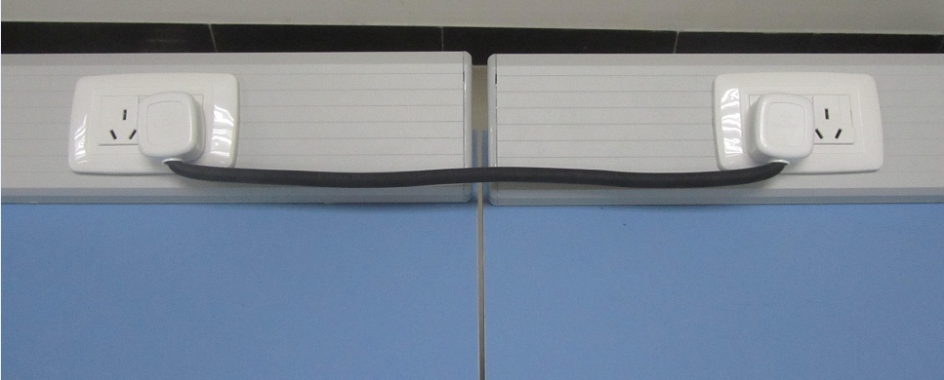
实验注意事项
1. 安全。注意用电安全，防火，人身安全放第一位；不能对着激光看。离开时，检查并关掉仪器电源，整理好自己使用的实验仪器。（如下的插座，提醒自己千万不能去拔！市电220V！）

Slide 8
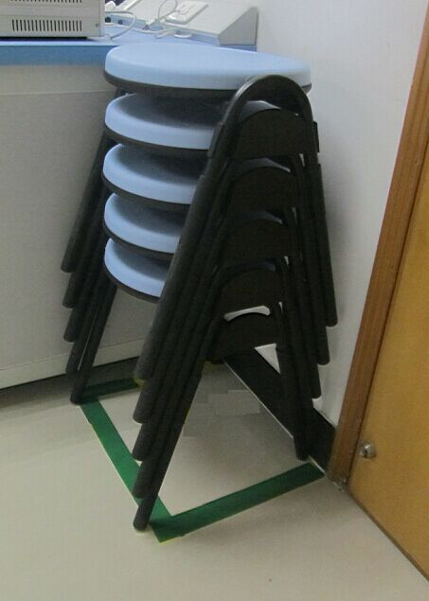
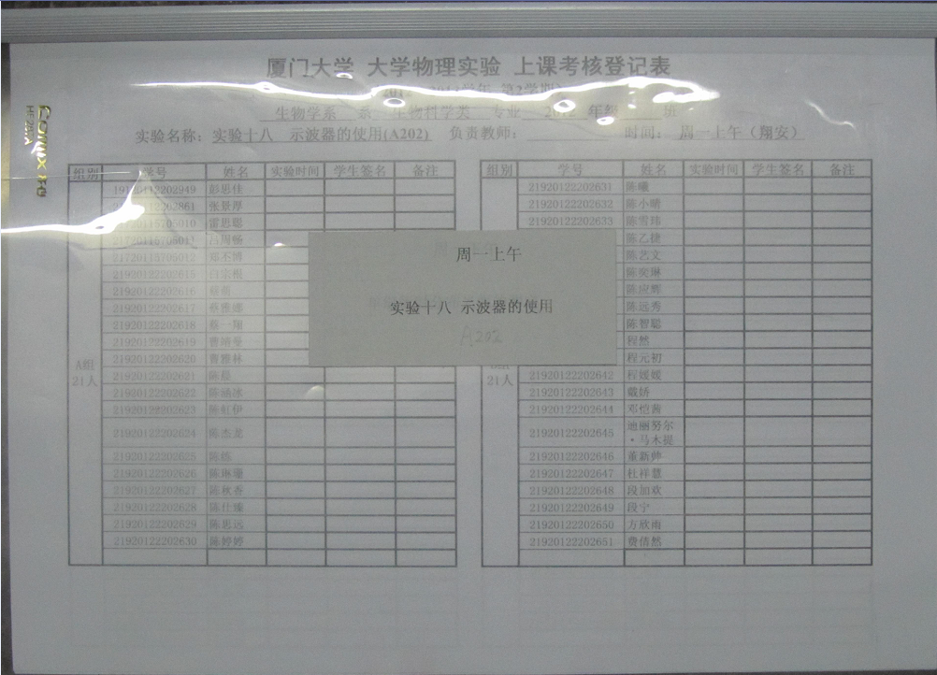
注意事项
2. 卫生。不要穿背心、穿拖鞋进实验室。不允许在教室内喝饮料吃东西。离开时，整理自己座位的卫生。
3. 准时到达实验室。迟到达10分钟及以上者，将取消当次的实验资格。交上一周的报告给组长，在上课考核登记本上签到，给老师检查预习报告。在教室角落绿线框中搬椅子坐。

Slide 9
注意事项
4. 预习报告。对于没有预习报告或预习报告太差的同学，取消本次实验资格。在预习报告上抄好实验仪器的型号、规格、厂家等信息。
5. 实验过程。认真细心，减少返工。实验数据记录用水笔。
6. 实验完成。数据测量完毕，填好仪器记录本，将数据和记录本给老师看没问题签名后，才整理仪器。关闭仪器电源，恢复仪器定位，椅子放回，才离开实验室。

Slide 10
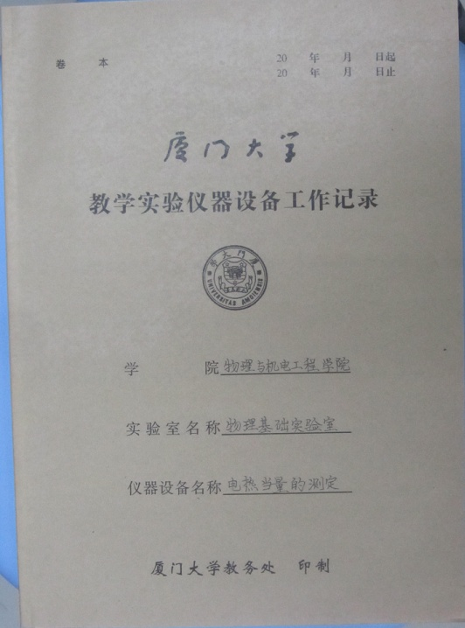
仪器记录本
填好，老师签名后，放回原处！（抽屉或桌面上）

Slide 11
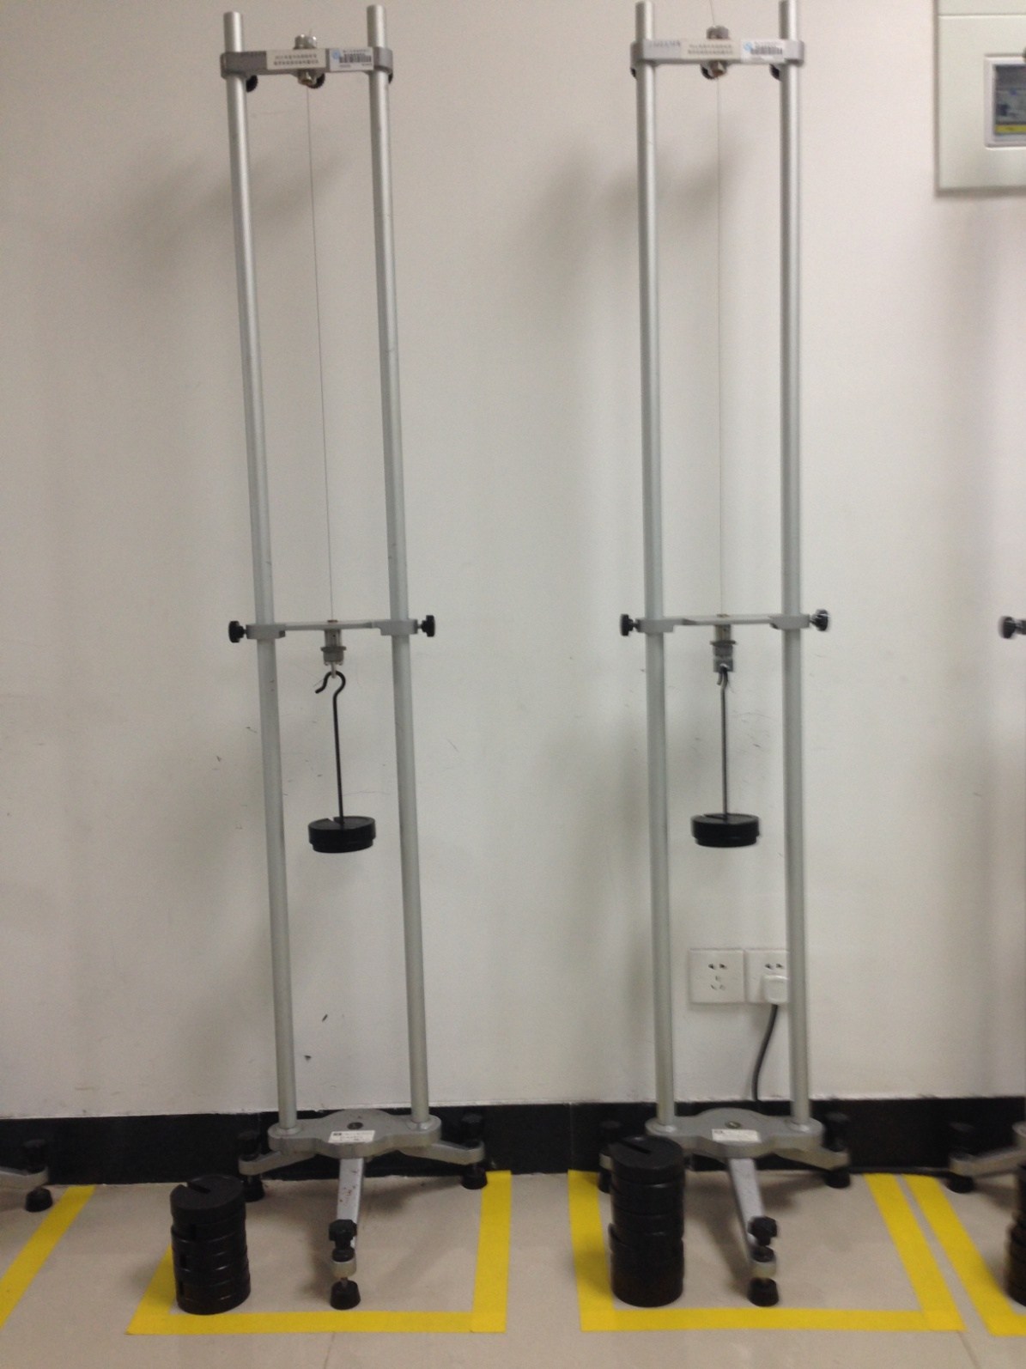
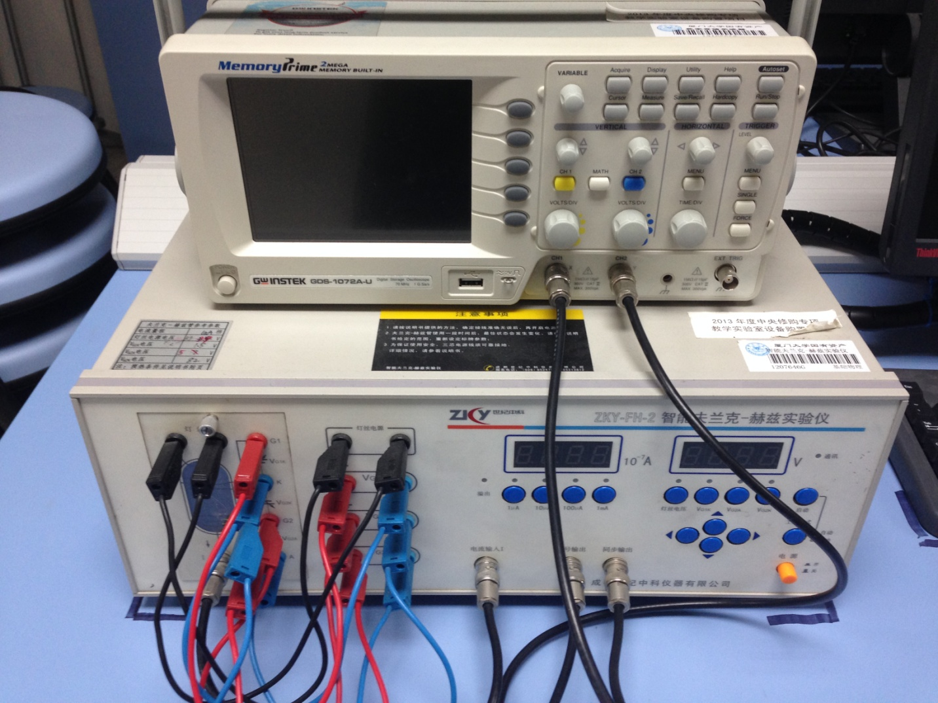
定位-6S

Slide 12
注意事项
7. 回去完成实验报告。
如果原始数据表格有涂改、不整齐，实验回去后需要重新整理数据表格。
计算的主要过程应列出，不能只给出结果。
测量值或者不确定度的有效数字位数应根据第一章的相关法则来保留。
作图方面，如果实验书中有规定用软件来作图的，则用软件，没有要求的，用手工制图或者软件制图均可。对于手工制图的，应采用坐标纸来制图。
如果和其他同学同组实验，应在实验报告上备注同组者姓名，数据处理不能雷同抄袭，抄袭和被抄者都扣20分。
8. 实验报告上交。于下一次实验时及时上交。由小组长收齐，交给当班老师。实验报告迟交者，迟交一周扣5分，依此累加，且自己回去向老师取报告。

Slide 13
注意事项
9. 请假事宜。写好请假条，辅导员签名，由其他同学代拿来给老师。
10. 补做实验。时间跟具体实验的当班老师商量。同学到其他时间段补做实验的，实验报告仍交给原时间段的相应实验的负责老师批改。
11. 节假日。遇节假日放假或其他意外原因未在当周按计划做的实验，将在复课后接上从这个停做的实验开始，也就是采取向后顺延的方式而不是跳过的方式。

Slide 14
扣分汇总表格
扣分原由 | 所扣分值 | 备注
迟到10分钟以内 | 5分 | 迟到达10分钟的原则上取消实验资格
没有书写预习报告 | 10分 | 不能做实验
预习报告中缺以下各部分(实验目的、实验仪器、实验原理、实验内容、注意事项、实验数据表格) | 每缺一个（或者写得太简单）项目扣5分 | 有的实验课本上没有提供表格，要求学生要自己思考设计，至少要有简表，不能什么都没有。
实验报告中未重新整理实验数据 | 5分 | 不应直接在原始数据上进行数据处理
未及时交报告 | 每推迟一周交扣5分 | 报告应在做完实验的下一周交报告

Slide 15
分组情况
A 组 (13) | 21620162202972 | 蔡依美（组长）
 | 21620162202973 | 蔡宇捷
 | 21620162202974 | 蔡泽鑫
 | 21620162202976 | 陈垂栋
 | 21620162202977 | 陈葛昂
 | 21620162202978 | 陈竑屹
 | 21620162202979 | 陈佳明
 | 21620162202980 | 陈灵悦
 | 21620162202981 | 陈芊芊
 | 21620162202982 | 陈淑景
 | 21620162202983 | 陈天一
 | 21620162202984 | 陈万遵
 | 21620162202985 | 陈易超
B 组 (13) | 21620162202986 | 陈宇翔（组长）
 | 21620162202987 | 程思慧
 | 21620162202988 | 程阳
 | 21620162202989 | 崔潇
 | 21620162202990 | 戴钧
 | 21620162202991 | 戴梦燃
 | 21620162202992 | 但小雨
 | 21620162202993 | 董祁琪
 | 21620162202994 | 范宸钢
 | 21620162202995 | 高春花
 | 21620162202996 | 高飞
 | 21620162202997 | 高佳辉
 | 21620162202998 | 高建

Slide 16
分组情况
A 组 (13) | 21620162202972 | 蔡依美（组长）
 | 21620162202973 | 蔡宇捷
 | 21620162202974 | 蔡泽鑫
 | 21620162202976 | 陈垂栋
 | 21620162202977 | 陈葛昂
 | 21620162202978 | 陈竑屹
 | 21620162202979 | 陈佳明
 | 21620162202980 | 陈灵悦
 | 21620162202981 | 陈芊芊
 | 21620162202982 | 陈淑景
 | 21620162202983 | 陈天一
 | 21620162202984 | 陈万遵
 | 21620162202985 | 陈易超
D 组 (13) | 21620162203012 | 胡洁璐（组长）
 | 21620162203013 | 胡錡
 | 21620162203014 | 胡桃
 | 21620162203015 | 胡汀杨
 | 21620162203016 | 胡欣雨
 | 21620162203017 | 胡鑫宇
 | 21620162203018 | 黄灿鑫
 | 21620162203019 | 黄超
 | 21620162203020 | 黄明亮
 | 21620162203021 | 黄明珠
 | 21620162203022 | 黄铭君
 | 21620162203023 | 黄森宇
 | 21620162203024 | 黄思远
C 组 (13) | 21620162202999 | 高梦泽（组长）
 | 21620162203000 | 葛昕
 | 21620162203001 | 葛之覃
 | 21620162203002 | 龚昊
 | 21620162203003 | 龚赵沛虓
 | 21620162203004 | 桂豪
 | 21620162203005 | 郭晓霞
 | 21620162203006 | 韩富强
 | 21620162203007 | 何少斌
 | 21620162203008 | 何悦
 | 21620162203009 | 贺铃芸
 | 21620162203010 | 洪延泓
 | 21620162203011 | 侯月薷

Slide 17
分组情况
E 组 (13) | 21620162203025 | 黄彦舒（组长）
 | 21620162203026 | 黄迎
 | 21620162203027 | 江志洪
 | 21620162203028 | 姜欣怡
 | 21620162203029 | 柯鲁伦
 | 21620162203030 | 孔德悦
 | 21620162203031 | 拉孜艳·依比木
 | 21620162203032 | 赖章健
 | 21620162203033 | 李晗
 | 21620162203034 | 李虎
 | 21620162203035 | 李建炜
 | 21620162203036 | 李俊燕
 | 21620162203037 | 李骏
F 组 (12) | 21620162203038 | 李孟浩（组长）
 | 21620162203039 | 李明锦
 | 21620162203040 | 李沐曦
 | 21620162203041 | 李倩颖
 | 21620162203042 | 李世兴
 | 21620162203043 | 李欣悦
 | 21620162203044 | 李新月
 | 21620162203045 | 李学文
 | 21620162203046 | 李宜静
 | 21620162203047 | 李宇
 | 21620162203048 | 李宗跃
 | 21620162203049 | 梁笛青

Slide 18
分组情况
G 组 (12) | 21620162203050 | 廖晋枫（组长）
 | 21620162203051 | 林娇敏
 | 21620162203052 | 林琅
 | 21620162203053 | 林品样
 | 21620162203054 | 林若锴
 | 21620162203055 | 林馨永
 | 21620162203056 | 林星
 | 21620162203057 | 林亚洁
 | 21620162203058 | 凌行筝
 | 21620162203059 | 刘宝虎
 | 21620162203060 | 刘博儒
 | 21620162203061 | 刘凡健
H 组 (12) | 21620162203062 | 刘洁滢（组长）
 | 21620162203063 | 刘娟
 | 21620162203064 | 刘森君
 | 21620162203065 | 刘莘颖
 | 21620162203066 | 刘亦萱
 | 21620162203067 | 刘紫璇
 | 21620162203068 | 龙莎婷
 | 21620162203069 | 陆婉婷
 | 21620162203070 | 吕佳励
 | 21620162203071 | 罗渊
 | 21620162203072 | 马驰骋
 | 21620162203073 | 马翔龙

Slide 19
分组情况
I 组 (12) | 21620162203074 | 马晓玲（组长）
 | 21620162203075 | 毛延庆
 | 21620162203076 | 梅佳伟
 | 21620162203077 | 聂卫港
 | 21620162203079 | 彭华健
 | 21620162203081 | 饶艳梅
 | 21620162203082 | 任雪琰
 | 21620162203083 | 尚超琦
 | 21620162203084 | 史冬平
 | 21620162203085 | 舒慧灵
 | 21620162203086 | 宋镒凯
 | 21620162203087 | 孙帆
J组 (12) | 21620162203088 | 孙久茹（组长）
 | 21620162203089 | 孙瑞烽
 | 21620162203090 | 孙雨秋
 | 21620162203091 | 覃碧莹
 | 21620162203092 | 覃天雨
 | 21620162203093 | 谭耀
 | 21620162203094 | 唐佳瑜
 | 21620162203095 | 唐甜雨
 | 21620162203096 | 陶春艳
 | 21620162203097 | 陶韬
 | 21620162203098 | 陶颖
 | 21620162203099 | 田恬

Slide 20
分组情况
K 组 (12) | 21620162203100 | 田逸飞（组长）
 | 21620162203101 | 汪雨翔
 | 21620162203102 | 王江宁
 | 21620162203103 | 王婧楠
 | 21620162203104 | 王琪润
 | 21620162203105 | 王欣悦
 | 21620162203106 | 王叶晨
 | 21620162203107 | 王颖心
 | 21620162203108 | 王泽坤
 | 21620162203150 | 杨文军
 | 24620122204419 | 翟孟潇
 | 34520152201327 | 唐佳

